Slide 1
#02
Feb 24

Slide 2
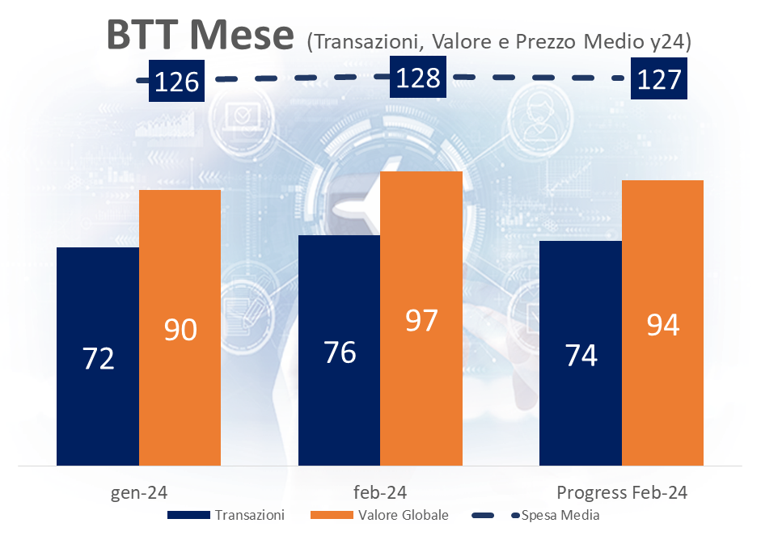
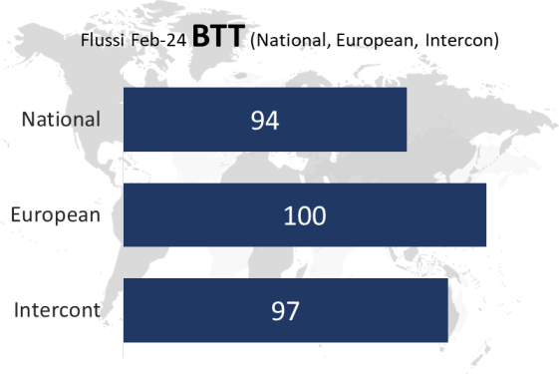
Il BTT di Febbraio sfiora i livelli pre-pandemia
A febbraio il business travel è a quota 97 (+7 punti vs. Gennaio) e a transazioni 76 (+4 vs Gennaio).
BTT Febbraio 2024
Continua il trend positivo dei viaggi d’affari. Il BTT di Febbraio registra infatti 7 punti in più in volume e 4 punti in più in transazioni rispetto a Gennaio scorso. La spesa media continua ad attestarsi su valori più vicini al periodo (128).
A Febbraio il travel value dei voli è 84 (vs 79 di Gennaio), registrando un buon incremento mentre segnaliamo per la prima volta un decremento del settore Car Rental a 116 (vs. 125 di Gennaio).
I treni invece registrano un buon andamento 69 in transazioni (vs 62) e in valore 75 (vs 71). Il comparto alberghiero a Febbraio in transazioni segnala un sostanziale pareggio con Gennaio (85 vs 84) mentre aumenta il valore (121 vs 108).
Le trasferte domestiche sono a 94, nel resto d’Europa salgono a 100 e 97 l’intercontinentale.
Andamento Economico
L’Istat ha rettificato la stima sulla crescita del Pil nel 2023 rispetto al 2022 portandola allo 0,9%.
In febbraio l’indice Istat dei prezzi al consumo per l’intera collettività aumenta dello 0,1% su base mensile e dello 0,8% su base annua. Il rallentamento dell’inflazione è dovuto in larga misura ai prezzi degli alimentari e dei trasporti.
In gennaio il tasso di disoccupazione generale si colloca al 7,2% come in dicembre. Cresce invece il tasso disoccupazione giovanile che passa dal 21,6% di dicembre al 21,8% di gennaio e cresce lievemente il tasso di inattività (dal 33,1% di dicembre al 33,3% di gennaio).
L’indice di fiducia relativo ai consumatori aumenta da 96,4 a 97,0, mentre cala il clima di fiducia delle imprese che scende da 97,9 di gennaio a 95,8 di febbraio e a ciò si aggiunge che il peggioramento riguarda tutti i quattro settori economici indagati.
Nota: I valori espressi derivano dall’analisi degli spostamenti nel territorio nazionale, da e verso l’Europa e i paesi d’oltreoceano. Come per il BTT i valori continuano a rapportarsi al 2019 considerando quest’ultimo 100.

Slide 3
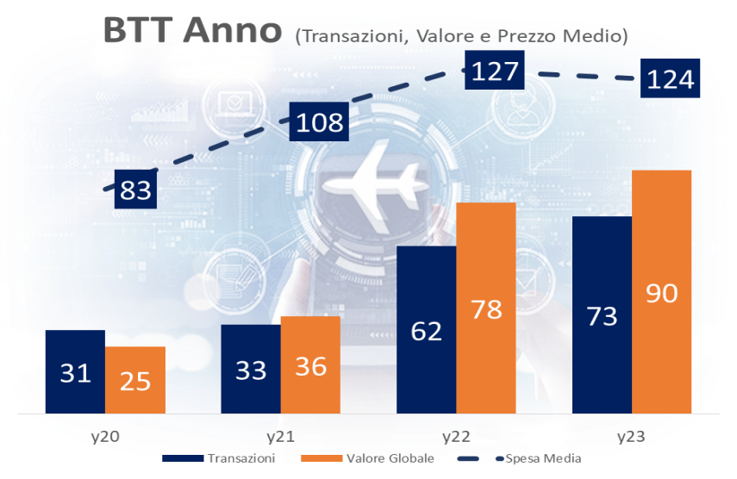
BTT ANNO 2020-2023
Business Travel Trend
Il BTT di Uvet GBT, è un indice numerico che fotografa l’andamento mensile del Business Travel. L’indice si rapporta alla corrispondente estrazione dati del 2019 considerando quest’ultima sempre a valore 100. In sintesi l’analisi di un valore (numero transazioni, spesa globale o spesa media per transazione) in viaggi d’affari se viene sintetizzata con indice 109 indica, secondo il nostro osservatorio, un incremento del 9% rispetto al suo corrispettivo. L’attribuzione 100 ai dati 2019 rappresenta un punto di partenza convenzionale, una sorta di unità di misura di base che il BTT adotta per esprimere gli andamenti mensili attuali e per il prossimo futuro. L’indicazione periodica del BTT, nel tempo, delinea un trend correlato all’andamento dell’economia.
Il BTT è quindi la sintesi di un comportamento rispetto ad una scala che per convenzione è stata costruita sul periodo pre-pandemia all’interno di un cluster omogeneo e altamente rappresentativo del mercato dei viaggi d’affari.
L’abitudine alla sua rapida consultazione ci dirà in qualsiasi momento se il business travel sta andando meglio o peggio sia in rapporto all’indice 100 sia nelle differenza verso il mese o anno precedente .
Business Travel Trend annuale 2020-2023
Il BTT degli ultimi quattro anni mostra chiaramente la dimensione dell’impatto dovuto alla crisi pandemica. Le transazioni nel 20 e 21 hanno generato un indice 31 e 33 mentre quelle del 22 e 23 segnano la ripresa dei viaggi d’affari con 62 e 73. I prezzi medi sono quindi cresciuti costantemente, toccando il loro massimo nel 22 (ind 127). Il 2023 mostra infatti i primi timidi segnali di riduzione della spinta inflattiva e speculativa . Lo scorso anno mostra un ulteriore crescita degli indici sia in volume che in valore.
Il Campione e i Dati
Tutti gli indici derivano da un campione estremamente significativo ma, soprattutto, omogeneo. In sintesi fanno parte dell’analisi un mix di aziende grandi, medie e piccole che si sono costantemente avvalse dei servizi Uvet-GBT negli 19-24.
Gli indici scaturiscono dall’analisi in Volume e Valore, nazionale e internazionale, del trasporto aereo e ferroviario, dei pernottamenti alberghieri e noleggio autovetture.
Il Campione esclude le variabili aziendali come ad esempio di crescita dovuta all’acquisizione di nuovi clienti o business. Per tale ragione il BTT non mostra l’andamento di Uvet-GBT ma quello del Business Travel in generale.
Periodicità e diffusione
Il BTT è diffuso con frequenza mensile attraverso i canali Uvet e i media. Gli indici sono completati dall’indicazione di variabili sopraggiunte nel mese di riferimento e correlati agli indicatori macro economici più recenti.
CSP
Il Centro Studi Promotor è un dipartimento di studi e analisi di mercato all’interno di Econometrica del Gruppo Uvet. Il CSP svolge la propria attività in molti settori e con una forte focalizzazione nel il mondo dell’automotive. La pubblicazione mensile di “Dati e Analisi” è da anni il principale riferimento economico-produttivo dell’industria automobilistica.
Il Gruppo Uvet
Il Gruppo Uvet è il polo italiano del turismo, leader nella fornitura di servizi e soluzioni innovative per viaggi leisure, mobility management, eventi, mice e pharma. È presente in molti mercati europei. Al suo interno sono compresi tour operator Settemari e Amo il Mondo, il network di agenzie a brand Uvet Viaggi e Turismo, Uvet Network, Last Minute Tour e la società di gestione alberghiera Uvet Hotel Company. Per ulteriori approfondimenti visitate il sito uvet.com
Per ulteriori informazioni:
direzione.marketing@uvetgbt.com
info@centrostudipromotor.com

